Slide 1

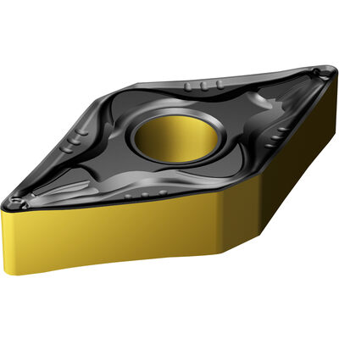
Cutting insert finder
Von Leon Nopper, Vinzenz Dreher, Michel Schänzle, Robin Hofmann und Ingo Steinert DV Projekt SS 2022 bei Herrn Jäger

Slide 2
Inhaltsverzeichnis
Erläuterung der Problemstellung
Durchführung
Live Demonstration
Problemstellungen bei der GUI Klasse
Problemstellungen bei der Datenbankverbindung
Testmöglichkeiten in der Datenbankverbindung
Problemlösungen
Fazit und Verbesserungsvorschläge

Slide 3
Erläuterung der Problemstellung
Programm soll anhand Material, Radius, Oberfläche und Bearbeitungsstrategie Schneidplatte ermitteln
Schneidplatten werden in Datenbank hinterlegt
Zugriff über grafische Oberfläche
Ausgabe von mehreren Vorschlägen und deren Daten

Slide 4
Durchführung
Einteilung in die Gruppen GUI, Datenbankverbindung und Datenbank
Jede Gruppe erledigt unabhängig ihre Aufgabe
Zusammenführung
Dokumentation aus Kommentaren erstellen
Handbuch erstellen
Präsentation erstellen

Slide 5
Live Demonstration

Slide 6
Probleme bei der GUI Klasse
Problemstellung: Layout
Anfangs Versuche mit Layout-Managern zu arbeiten
Freie Befüllung von JFrame als einfacher und schneller für unsere Anwendung angesehen
Probleme mit Sichtbarkeit bei Programmstart bei Fertigstellung des Projekts
Programm-Änderung zeitlich nicht mehr möglich gewesen

Slide 7
Probleme bei der GUI Klasse
Problemstellung: Befüllen von JList
Vorschläge in JList wurden nach Suche nicht aktualisiert
JList konnte nicht mit Strings aus Ergebnis-Array überschrieben werden
Lösung durch Verwendung eines DefaultListModel
DefaultListModel überschreibt mit Methode setModel() JList

Slide 8
Probleme bei der GUI Klasse
Problemstellung: Fehlerbehandlung Vorschläge
Fehler, wenn keine 3 Vorschläge gefunden werden konnten
Notwendigkeit einer Fehlerbehandlung für diesen Fall
Durch Erkennen des Fehlers wird JList mit kein Treffer überschrieben

Slide 9
Probleme bei der Datenbankverbindung
Datenbank im falschen Ordner abgelegt
Falscher Datentyp in Datenbank
Filtern hat nicht funktioniert wegen fehlenden Apostrophen und Leerzeichen
Ucanaccess libs nicht im Programm integriert
Runable JarFiles hatte zunächst keine Datenbankzugriff

Slide 10
Testmöglichkeiten in der Datenbankverbindung
Nach einzelnen Schritten Consolen Ausgabe wie bspw “Connected to Database“
Ausgabe der gefilterten Daten nach rs.next
Ausgabe der Arrays in denen die Daten dann gespeichert wurden

Slide 11
Problemlösungen
Fehlermeldungen von eclipse durchgehen
Im Internet nach Lösungen suchen

Slide 12
Fazit und Verbesserungsvorschläge
Klassen sollten vor der Zusammenführung besser aufeinander abgestimmt werden

Slide 13
Ende
Vielen Dank für Ihre Aufmerksamkeit
Bild Schneidplatte: https://www.henka.de/dnmg-15-06-08-pm-4325-dnmg-15-06-08-pm-4325/DNMG150608PM4325

